Slide 1

Мост Белелюбского – Боровичское достояние

Slide 2
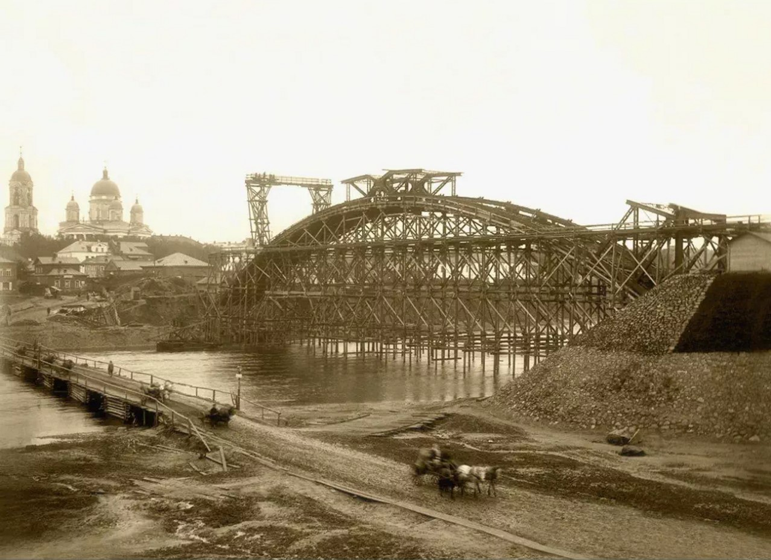
Как всё начиналось?
Первые серьёзные разговоры о необходимости строительства моста через реку Мста начались в 1879 году, когда Иван Суздальцев, санкт-петербургской 1 гильдии купец, построивший Боровичскую железную дорогу, исключительно на заёмные деньги, обратился в правительство за помощью.
Специалисты Главного Общества Российских железных дорог приехали в город для знакомства с ситуацией на месте, их решение было однозначным: для нормальной работы Боровичской железной дороги требуется провести мост прямо в город. Следующий активный этап в решении проблемы с мостом через Мсту начался в 1890-х годах. Не только городские власти желали построить мост-он был нужен всем и городу, и уездному земству, и военным, и железнодорожникам. Большую поддержку оказало Военное министерство, так как Боровичи выступали сборным пунктом для северных уездов губернии.
В это же время в Боровичах стала активно развиваться промышленность: производство огнеупорного кирпича, керамики, стали появляться бумажные фабрики, лесопильные заводы и др.

Slide 3
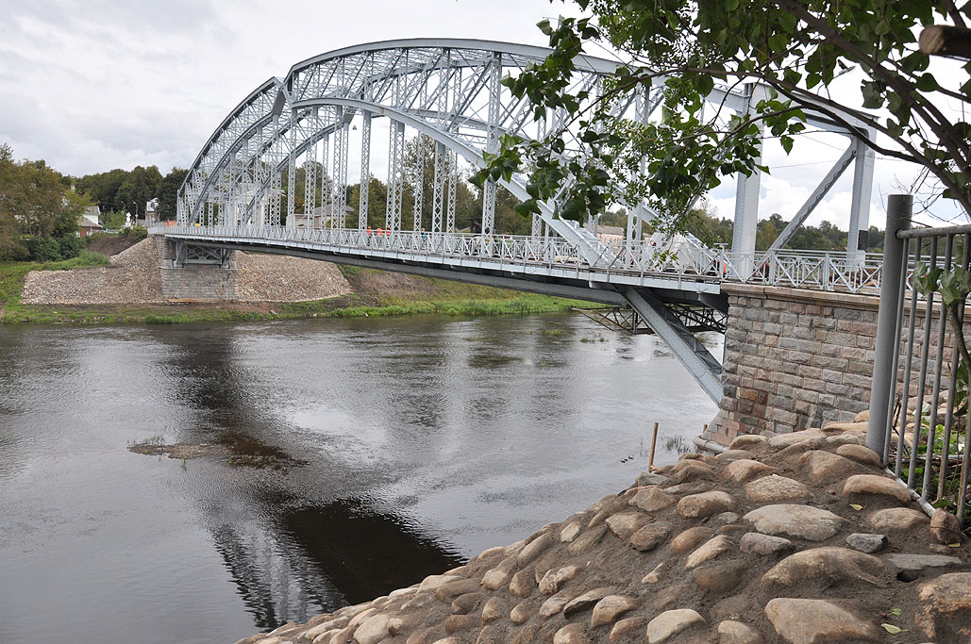
Поддержим идею?!
Потребность в качественном огнеупорном кирпиче из Боровичей для российских заводов росла с каждым днём, в связи с этим в правительственных кругах была получена поддержка идеи постройки моста. Кроме проблем для промышленности, отсутствие моста сильно мешало и обычной городской жизни.
В базарные дни подводы с товарами растягивались в очереди по несколько сот саженей, простаивая по несколько часов в ожидании переправы на пароме.
Контракт на строительство моста был заключен с Товариществом Московского металлического завода в ноябре 1901 года, а окончательный проект рассмотрели и согласовали в техническо-строительном комитете Министерства внутренних дел 07 марта 1902 года.

Slide 4
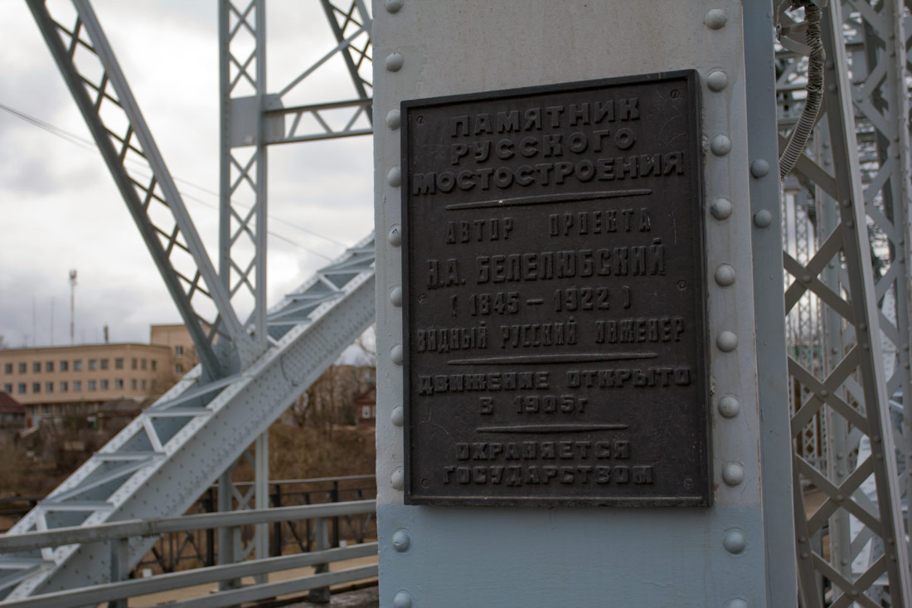
Проект готов!
Проект моста был изменён, в конечном результате мост стал арочным, а не параболическим, он стал шире, изменилось и его место расположения: его удалили от Свято-Духова монастыря, теперь он выходил на Богородскую улицу.
Работы начались весной 1902 года, строительство планировали закончить уже в 1903 году, но в связи со сложностью устройства основания на правом берегу, сроки затянулись более чем на полтора года.
В феврале 1905 года в городе Боровичи Новгородской губернии был торжественно открыт железный арочный мост через реку Мста, построенный по проекту профессора Николая Апполоновича Белелюбского.

Slide 5
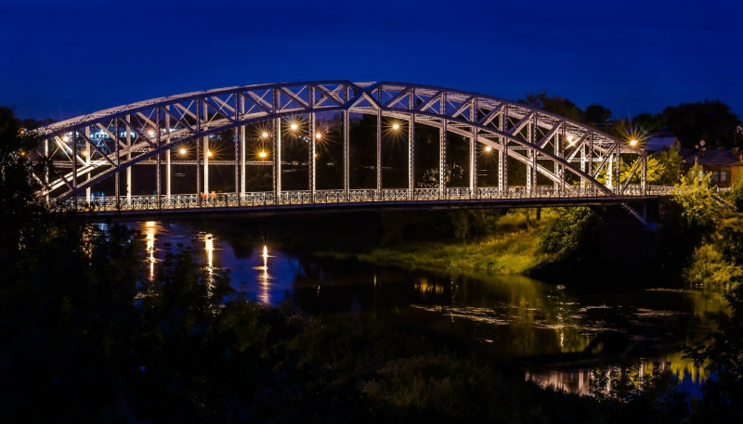
Гордость Боровичей
Оригинальность конструкции состоит в использовании принципа напряженного лука. Арка, опираясь о берега, держит на себе всю тяжесть моста с передвигающимися по нему грузами. В центре моста сделано подвижное шарнирное устройство, чтобы во время большой нагрузки арка не переломилась.
Позднее по этому принципу строились мосты в Европе.
Подобная конструкция была использована при строительстве всемирно известного Харбор-Бридж в Сиднее.
П.Павлинский писал: «Постройкой этого моста М.Я.Шульгин приобрёл себе неизгладимую благодарность общества и всех тех, которые пользуются им для скорой и удобной переправы».
В октябре 2005 года мост стал только пешеходным.

Slide 6

Бренд «Мост Белелюбского»
Изображение бренда «Мост Белелюбского», на производимой продукции в городе Боровичи и Боровичском районе, позволит привлечь внимание покупателей и предпринимателей к городу и району в целом, не только в Российской Федерации, но и далеко за её пределами.

